Slide 1

Ciències
Notes:
Vista moderador: permet veure la presentació amb les notes de l'orador en un equip (el teu portàtil, per exemple), mentre que l'audiència la veu a pantalla sencera en altre equip. Per treure la vista moderador, cal deseleccionar l’opció a la pestanya “Presentació amb diapositives”.

Slide 2

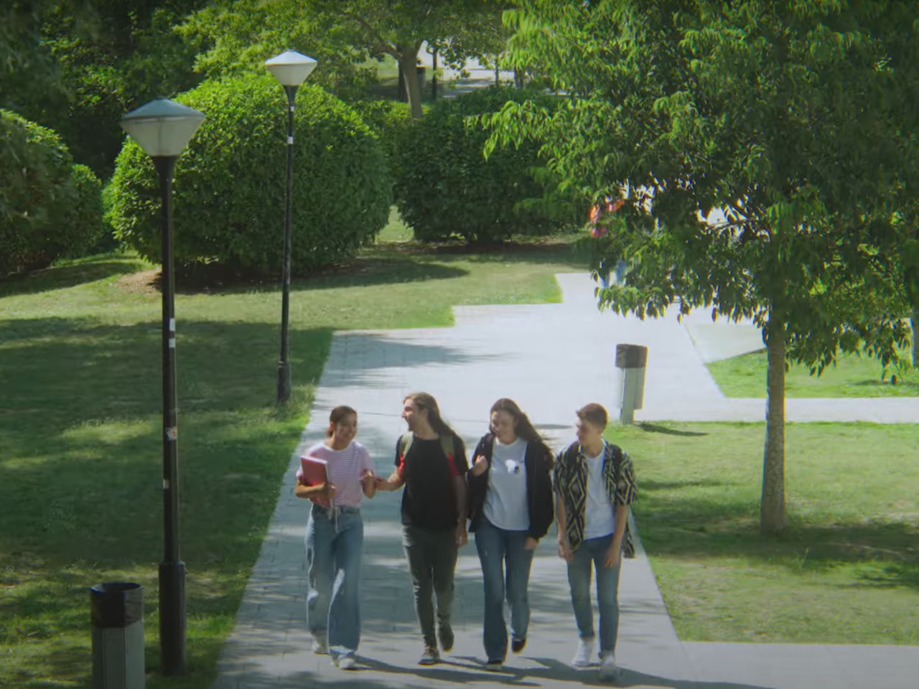



Un campus ple d’experiències
Més vídeos al canal YouTube de la UAB
Notes:
Vídeo de presentació de la UAB de 24 segons.

Slide 3









5 raons per triar la UAB
1
5
2
3
4

Slide 4

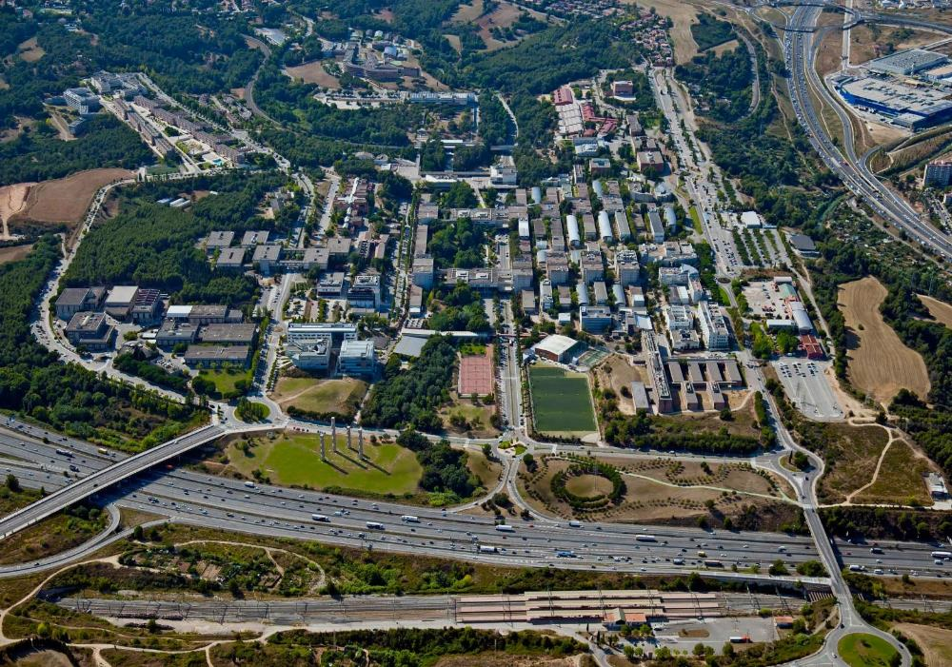
































Un campus únic
Facultats i Escoles
Idiomes
Botigues
Centres d’investigació
Participació i solidaritat
Tren
Biblioteques
Servei Assistencial
de la Salut
Busos
Vila Universitària
Bars i restauració
Zona verda
Esports
Cinema i teatre
InfoUAB
Veure més

Slide 5


Grau en Ciències (UAB – UAM – UC3M)
Notes:
No us parlem de nota de tall perquè la creareu vosaltres

Slide 6


El grau en Ciències
Grau interuniversitari
Universitat Autònoma de Barcelona (UAB)
Universitat Autònoma de Madrid (UAM) (coordinadora)
Universitat Carlos III de Madrid (UC3M)
Idioma: castellà (80%), català (15%) i anglès (5%)
Matrícula: a la UAM
Admissió: a cada universitat
Preu per crèdit: consulteu a la fitxa del grau

Slide 7

Notes de tall
Batxillerat i CFGS
Grau en Ciències (UAB – UAM – UC3M) | 6,154
Més grans de 25 anys
Grau en Ciències (UAB – UAM – UC3M) | 5,000
Nota de tall juny 2024
Veure més
Totes les ponderacions al Canal Universitats

Slide 8
El grau de Ciències a la UAB
Aposta original per una formació transversal en ciències experimentals, matemàtiques i tecnologia, amb perspectives socials i ètiques, que capacita per abordar els reptes del segle XXI.
Dissenyaràs el teu propi currículum amb una formació interdisciplinària i una optativitat del 47.5%
MATEMÀTIQUES
HUMANITATS
FÍSICA
FORMACIÓ
MULTI-
DISCIPLINÀRIA
TECNOLOGIA
QUÍMICA
BIOLOGIA
GEOLOGIA
Veure +info pla d’estudis

Slide 9
Què necessites
La Ciència del segle XXI cerca solucions per a problemes complexos de la societat mitjançant l’esforç conjunt d’especialistes en camps molts diversos i de persones amb formació multidisciplinària.
Els nous temps reclamen ments obertes per encarar els futurs reptes intel·lectuals.

Slide 10
Què necessites
T’interessa la interfície entre camps d'investigació com la biofísica, la nanociència, la ciència de materials, les ciències ambientals o la bioinformàtica?
Vols adquirir una formació transversal que et permeti treballar en entorns professionals multidisciplinaris?
Vols descobrir, comprendre i transmetre els principis científics que regeixen la Biologia, la Física, las Matemàtiques, la Química i la Geologia?
Aspires a investigar en la resolució de problemes complexos lligats a l’energia, el medi ambient o el desenvolupament sostenible?
Vols contribuir a descobrir els molts enigmes encara no resolts de la Natura i l’Univers?

Slide 11
Així s’estructura el grau
Crèdits: 240 ECTS (4 anys)
Horari: matí i tarda
Tallers de preparació / Cursos propedèutics: Taller de Física per a les Ciències Taller de Matemàtiques per a les Ciències Taller de Química per a les Ciències Taller TIC per a les Ciències
Veure +info horaris
Veure cursos propedèutics

Slide 12
Així s’estructura el grau
Formació Bàsica
72 ECTS
Assignatures de Ciències Bàsiques
Obligatòries
42 ECTS
Transversals a les Ciències Bàsiques
Optatives
114 ECTS
Tria oberta o opció a Menció
Treball de fi de grau (TFG)
12 ECTS
Veure +info pla d’estudis

Slide 13
Així s’estructura el grau
Bàsiques
Obligatòries
Optatives

Slide 14
Així s’estructura el grau
Grau en Ciències
Menció en Biociències
Menció en Ciències de la Terra i del Medi ambient
Sense menció. Optativitat oberta
Menció en Ciència i Tecnologia
Veure +info pla d’estudis

Slide 15
Mencions
Per obtenir menció calen 12 ECTS de OT_A i mínim 42 ECTS de OT_B de la matèria:
Biociències
Ciències de la Terra i del Mediambient
Ciència i Tecnologia
OT_A: Física Moderna; Gens i Ambient; Modelització, Ciència de materials
OT_A: Física Moderna; Gens i Ambient; Modelització
OT_B:
Genètica Molecular
Biomacromolècules
Citologia i Histologia
Fisiologia
Metabolisme
Biofísica
Metodologia bioquímica
OT_B:
Ecologia aplicada
Diversitat Biològica
Tecnologia Ambiental
Anàlisi del medi biològic
Análisi del medi físic
Recursos energètics i naturals
Geociències
OT_B:
Mètodes numèrics
Fenòmens Quàntics
Estructura de la Matèria
Tecnologia Energètica
Tecnologia Elèctrica
Tecnologia Electrònica
Tecnologia Ambiental

Slide 16
Mencions
Com funcionaran les equivalències a la UAB per les mencions:
Genètica Molecular (6 ECTS), equivalències:
Genètica Molecular d’Eucariotes (6 ECTS, Grau en Genètica)
Genètica (6 ECTS, Grau en Bioquímica)
Metabolisme (6 ECTS), equivalències :
Biosenyalització i Metabolisme (6 ECTS, Grau en Biologia)
Bioquímica II (6 ECTS, Grau en Bioquímica)
Metabolisme de Biomolècules (6 ECTS, Grau en CC. Biomèdiques)
Exemple:
Menció en Biociències

Slide 17
Pla de tutorització individual
Optatives:
Assignatures dels graus de Ciències i de Biociències.
Exceptuant assignatures que solapin contingut amb les pròpies del grau.
Itineraris recomanats per àrees de coneixement (balanç entre coneixements previs i alt rendiment).

Slide 18
Pla de tutorització individual
Exemple:
Física
Nivell 1 | Nivell 2 | Nivell 3
Estructura de la Matèria i Termodinàmica (6 ECTS/2S/FIS) Termodinàmica, Cinètica i Transformacions de Fase (6 ECTS/2S/NIN) | Termodinàmica i Mecànica Estadística (9 ECTS/ANUAL/FIS) Física Quàntica I (6 ECTS/1S/FIS) Estat Sòlid (7 ECTS/2S/NIN) Fenòmens Quàntics II (6 ECTS/2S/NIN) | Física Quàntica II (6 ECTS/2S/FIS) Física en la Nanoescala (6 ECTS/1S/NIN) Física de Nanomaterials (6 ECTS/2S/FIS)

Slide 19
Què aprendràs
Et formaràs com a professional de perfil científic multidisciplinari, integrant coneixements d’àmbits actualment segregats en el nostre sistema universitari.
Rebràs una visió de les sinergies entre la ciència i els àmbits socials i humanístics.
Participaràs en un grau interuniversitari que t'aportarà autonomia i creixement personal.
Aconseguiràs les eines fonamentals per desenvolupar tasques de networking i treball en equip.

Slide 20
Sortides professionals
Centres de recerca i universitats, exercint funcions de transferència de tecnologia, comunicació científica o gestió de projectes.
Serveis cientificotècnics i organismes d'investigació.
Empreses editorials, de comunicació científica i de gestió de projectes.
Funció pública i organismes oficials, en llocs relacionats amb la política científica, l'anàlisi de la investigació i de la informació científica.
Empreses privades en laboratoris R+D+I, en control de qualitat, en màrqueting i vendes, en gestió de projectes, recursos humans, projectes estratègics, etc.
Centres docents públics i privats.
Veure més

Slide 21
Continuar estudis: exemples de màsters
UAB: MU en Nanociència i Nanotecnologia MU en Ecologia Terrestre i Gestió de la Biodiversitat MU en Modelització per a la Ciència i l’Enginyeria
UAM: MU en Biodiversidad MU en Energías y Combustibles para el Futuro MU en Antropología Física
UC3M: MU en Ciencia e Ingeniería de Materiales MU en Gestión y Desarrollo de Tecnologías Biomédicas MU en Prevención de Riesgos Laborales

Slide 22


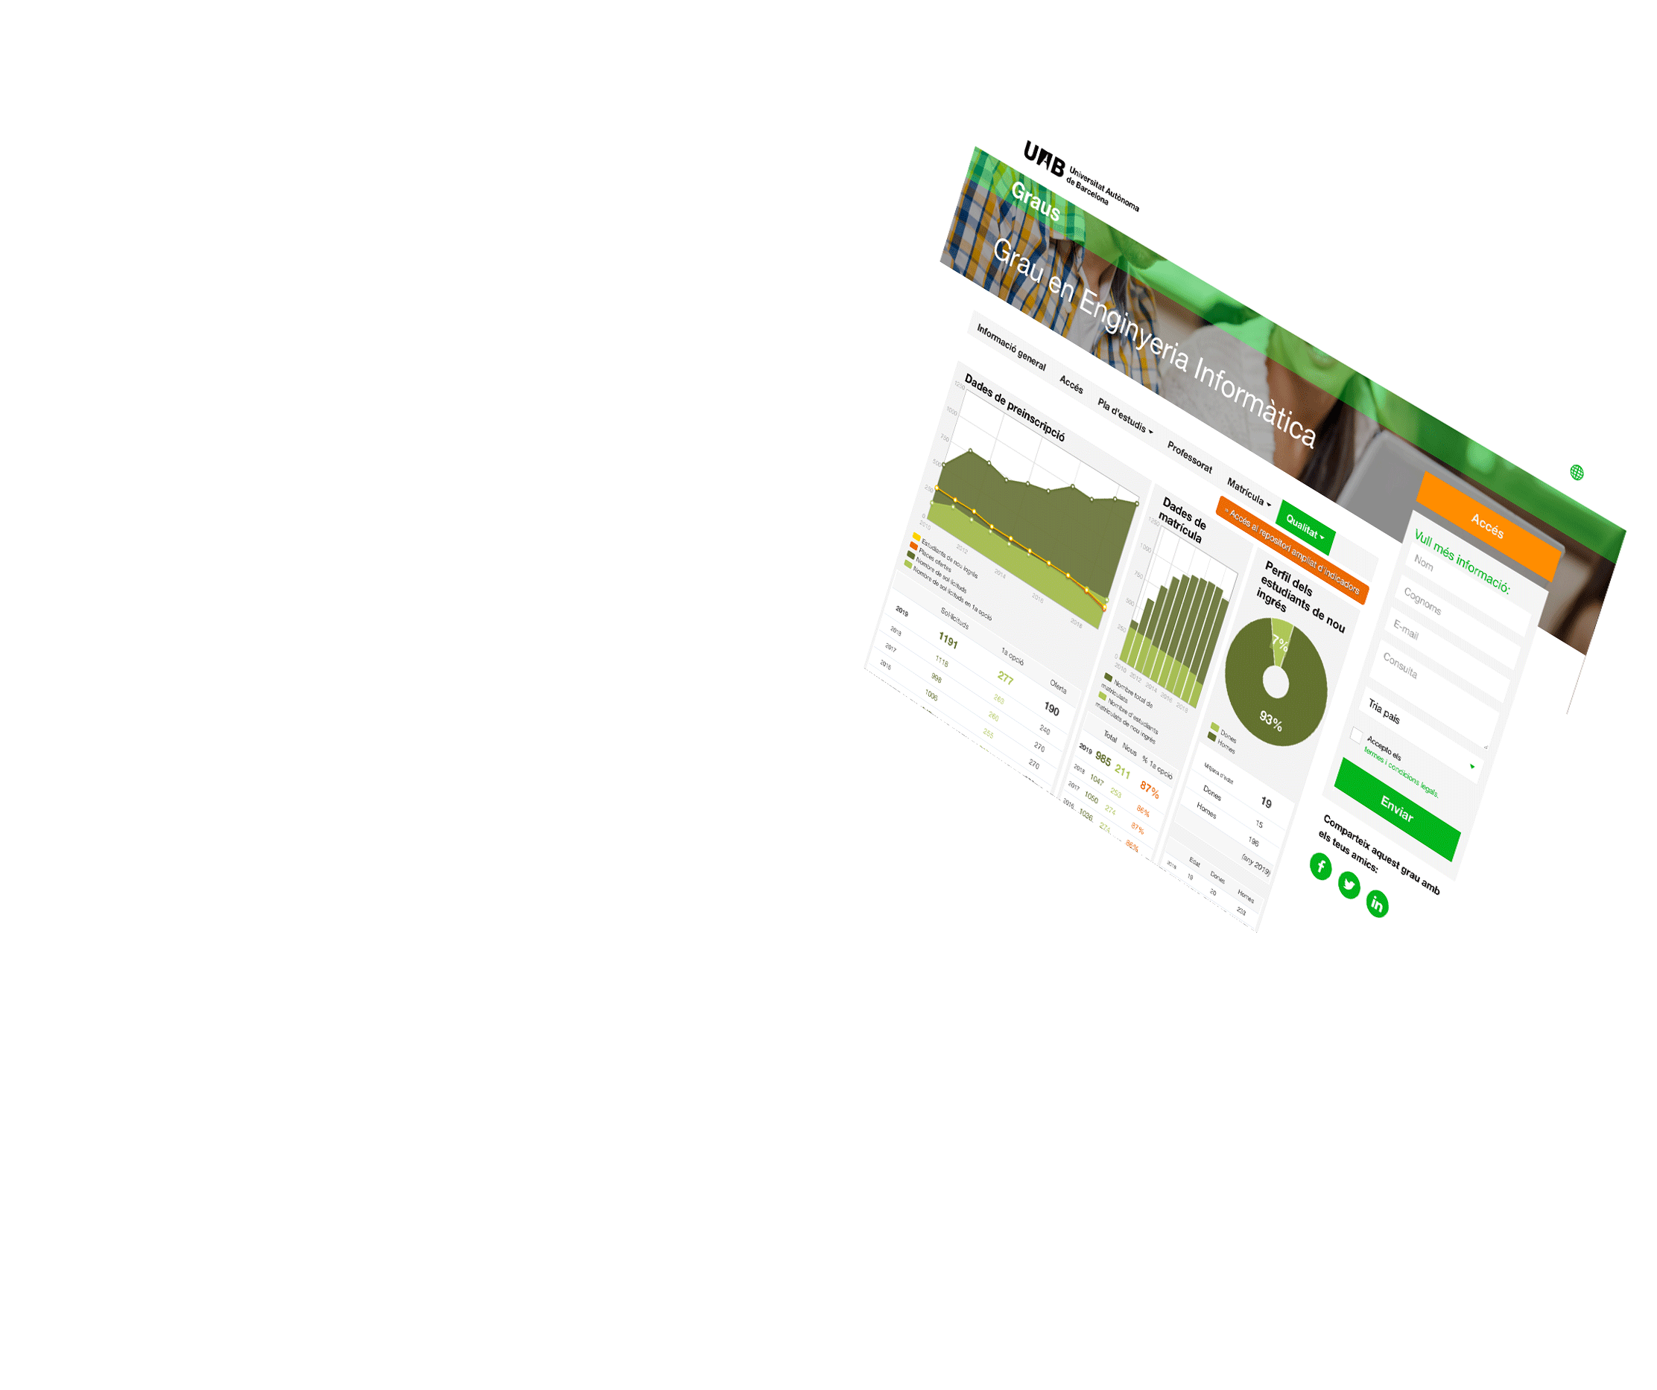


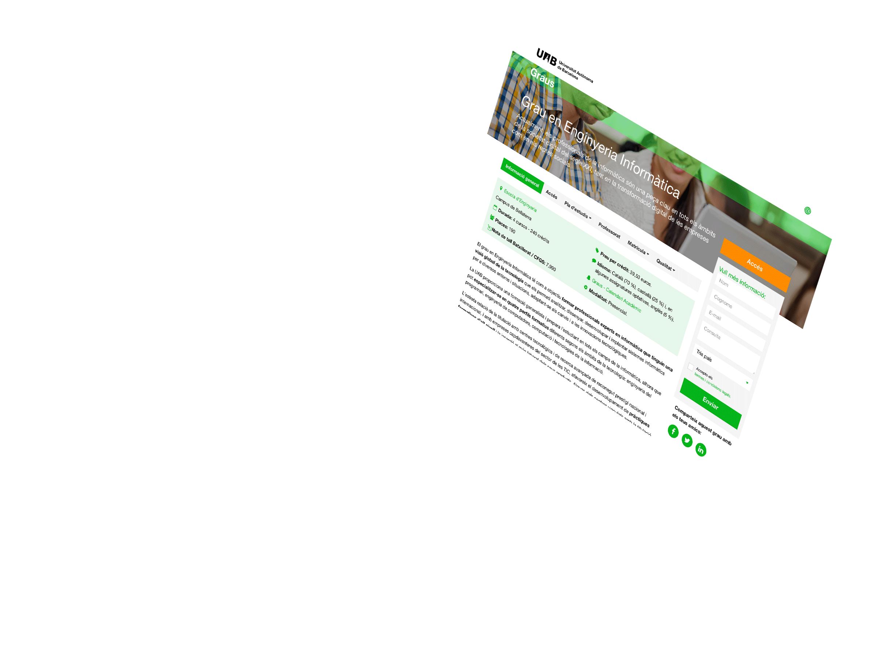

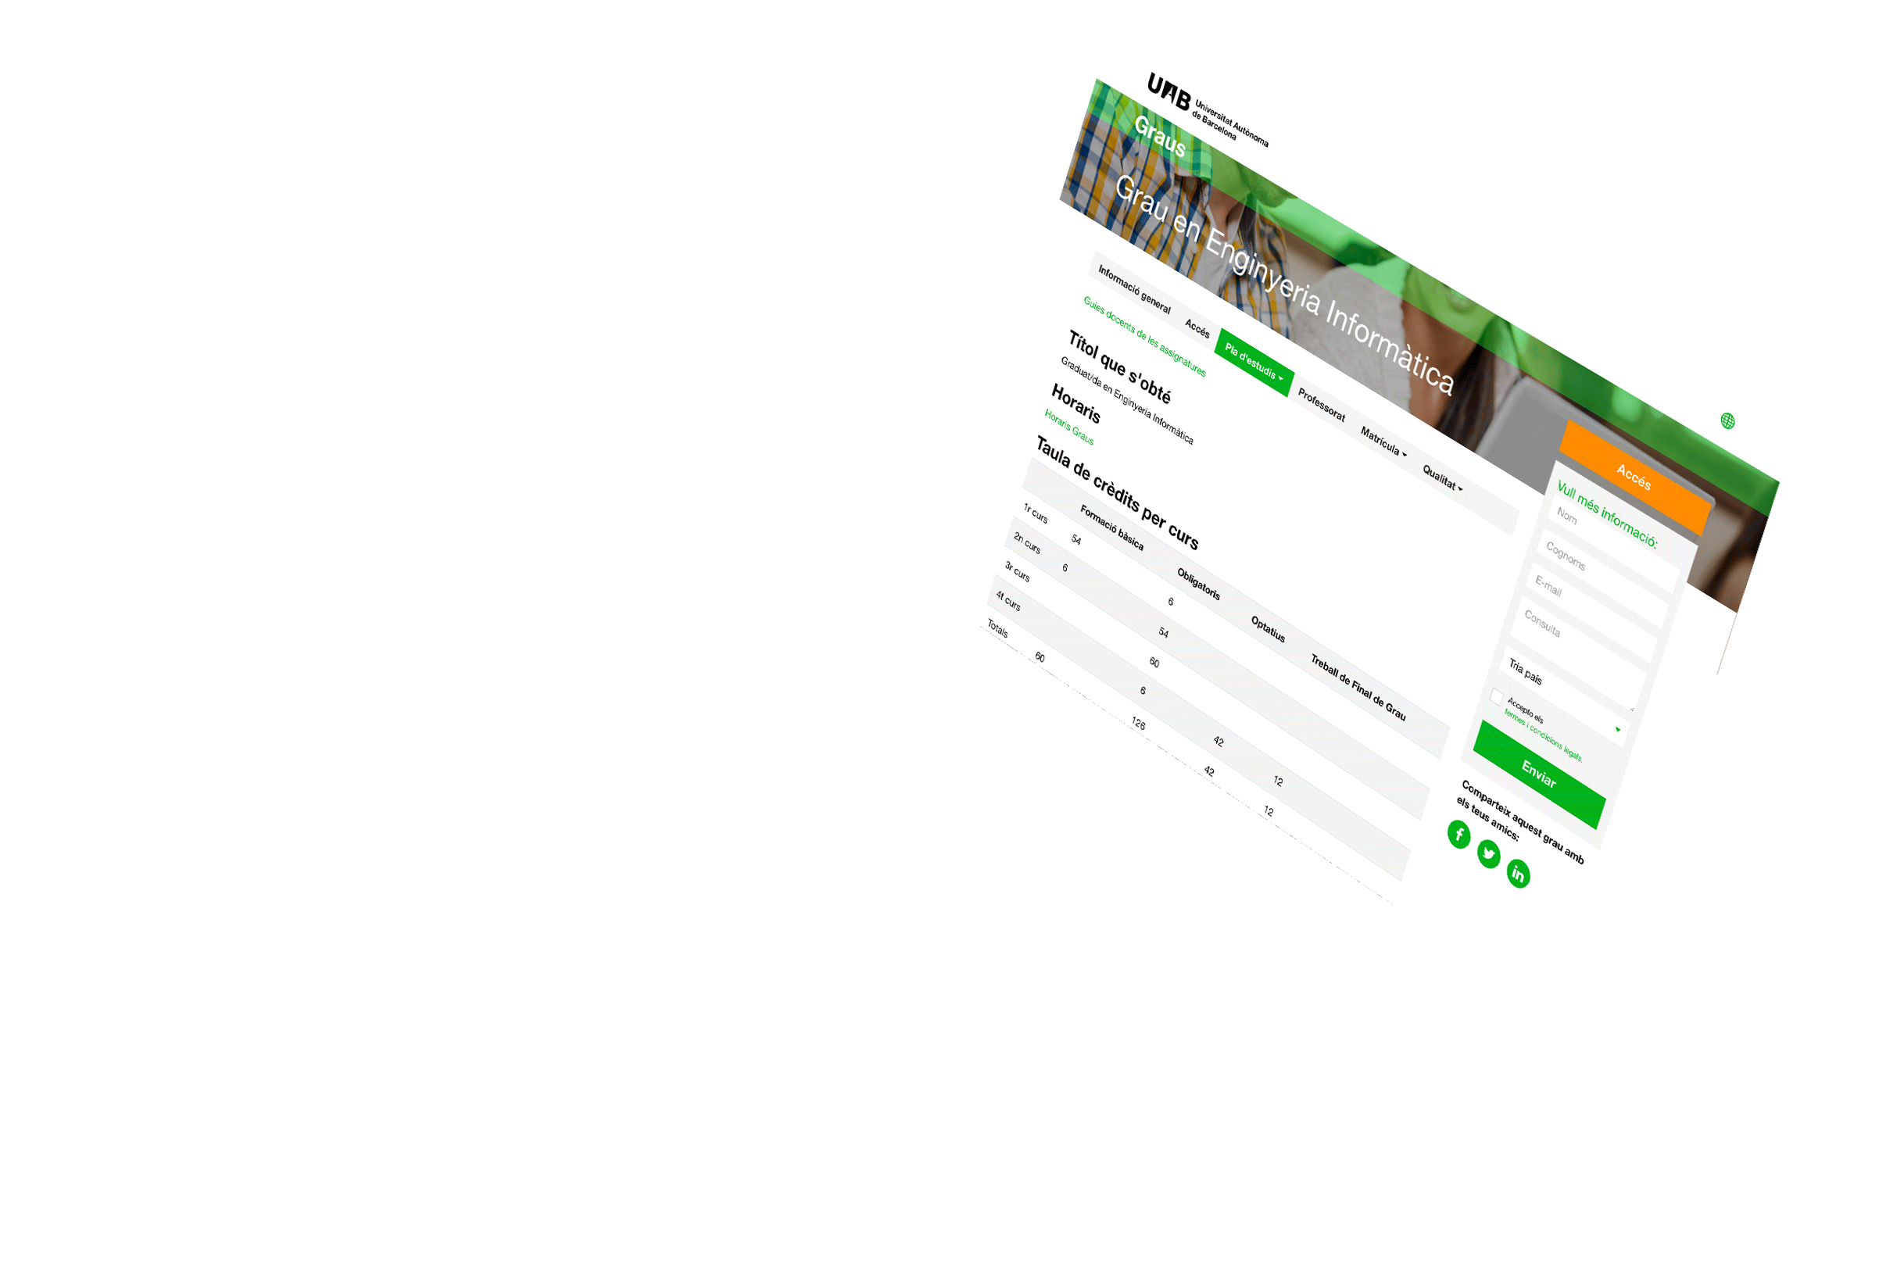

Més informació?
visita www.uab.cat
Veure més: www.uab.cat/graus
Notes:
A cadascuna de les fitxes de grau disposen de tota la informació detallada sobre l’estudi:
Pestanya Informació general, amb la nota de tall, preu, sortides professionals, ...
Pestanya Accés, amb nota de tall per via d’accés, codi de preinscripció, taules d’adaptació, ...
Pestanya Pla d’estudis, amb horaris, guies docents, competències, ...
Pestanya Professorat
Pestanya Matrícula, amb procediment de matrícula.
Pestanya Qualitat, amb informació sobre el Sistema de Garantia Interna de Qualitat de centres, dades estadístiques de l’estudi, ...
Els estudiants tenen l’opció de fer consultes via web.

Slide 23



Visita la UAB
Jornades de Portes Obertes
Dia de
les Famílies
5, 6 i 7 de febrer
10 de maig
Saló de l'Ensenyament
Visites al centres de secundària
26 al 30 de març
Gener - maig
Visites al campus
Gener - juliol... i també al Youtube de la UAB
Més activitats a www.uab.cat/visitalauab
Notes:
Cliqueu sobre l’activitat per a més informació.

Slide 24
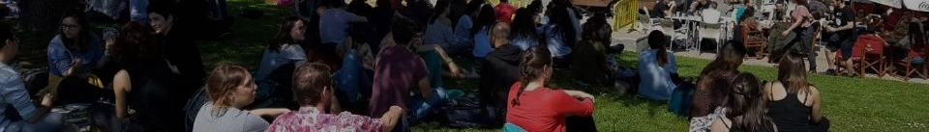






Guies d’informació de la UAB
Descarrega’t les guies en PDF
Notes:
Guies d’informació amb informació detallada i enllaços per a més informació, sobre:
l’accés als estudis de grau des de Batxillerat, CFGS, titulats, Batxibac, estudiants internacionals, Més grans de 25, 45 i 40, ....
beques i ajuts generals i específiques de la UAB.
mobilitat i intercanvi, tipus d’intercanvi i possibilitats d’ajuts.
pràctiques i ocupabilitat, curriculars i extracurriculars.

Slide 25



Servei d’atenció a les NEE de la UAB
Si vols estudiar a la UAB i tens una necessitat específica de suport educatiu (NEE), adreça’t al PIUNE
Demana cita prèvia i et podrem orientar amb la preinscripció, les exempcions de matrícula, els estudis i les assignatures, la transició i acollida, etc.
El PIUNE et donarà suport durant tots els teus estudis a la UAB. Consulta a qui adreçar-te a cada facultat o escola.
Tota la informació a la web del PIUNE

Slide 26


Slide 27



Moltes gràcies
T’esperem a la UAB!
Descarrega’t els catàlegs de grau i més a: www.uab.cat/guies-pdf
Notes:
Els estudiants poden descarregar-se aquesta presentació i els plans d’estudi en PDF a l’adreça de la diapositiva. Aquesta adreça apareix igualment a la bola verda dels flyers i a la portada de tots els plans d’estudi.
Moment de les preguntes!
Us adjuntem una selecció de les preguntes més freqüents:
Què és un crèdit ECTS?
Quan dura un grau?
Què són les mencions?
Què vol dir preu públic?
Què és la nota de tall?

